Slide 1
2入力ギルバート乗算回路の設計手順
B4 小島光

Slide 2
背景
・光リザーバの出力はそのままでは利用できず、複数の出力の積和演算を行うことで特徴量を抽出できる。
・光での積和演算は困難であり、リアルタイム性が求められるため演算部分はアナログ集積回路で行うことになった。
・まずは、1入力の乗算器を設計し今後それを多入力化する。

Slide 3
目的
使用するプロセスがまだ定まっていないため、今回は乗算器の設計手順をまとめることを目的とした。

Slide 4
設計の流れ
回路図を流れる電流を決める
直流電位を決める
抵抗値を直流電位、バイアス電流から決める
利得、トランスコンダクタンスの設計
差動対のゲート電位の決定
シミュレーション

Slide 5
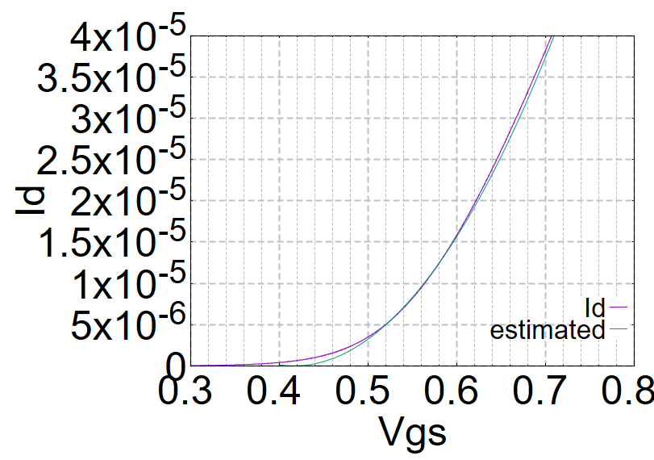
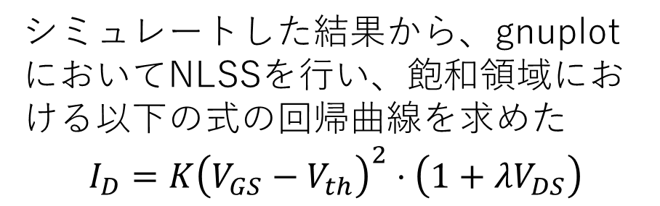
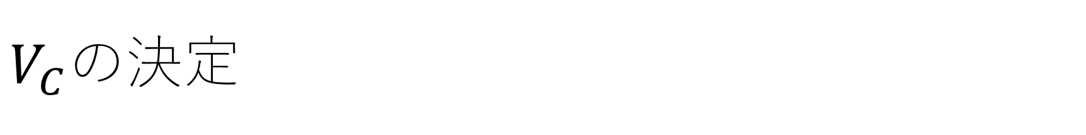
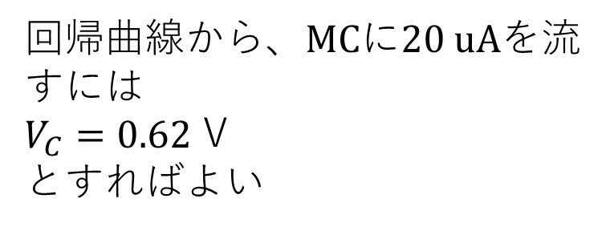
$V_{C}の$決定
まずMCに20 uA流すことにした
チャネル幅 : 720 nm
チャネル長 : 180 nm
ドレインソース間電圧 0.4 V
シミュレートした結果から、gnuplot においてNLSSを行い、飽和領域における以下の式の回帰曲線を求めた
$$I_{D}=K{\left.\left(V_{GS}−V_{th}\right.\right)}^{2}⋅\left.\left(1+λV_{DS}\right.\right)$$
その結果閾電圧は 0.42 Vであった
回帰曲線から、MCに20 uAを流すには
$V_{C}=0.62$ V
とすればよい

Slide 6
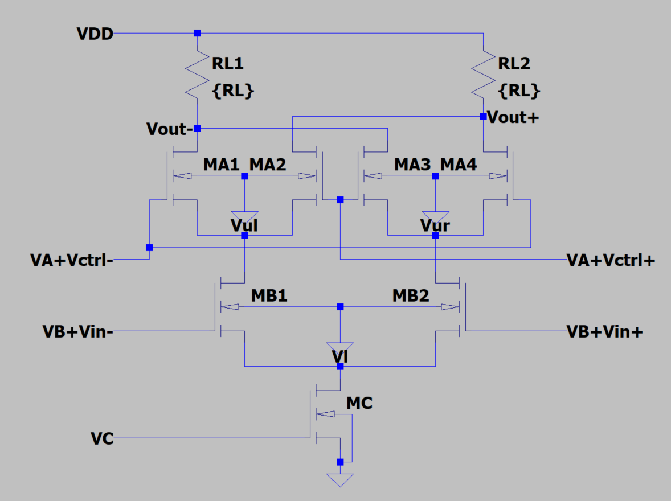
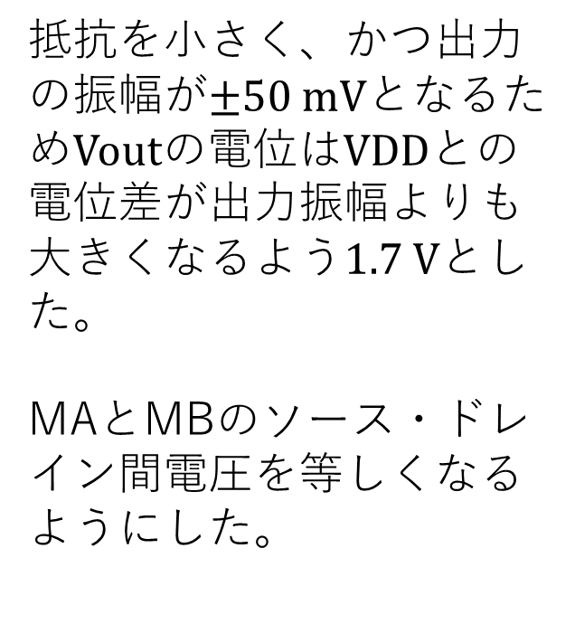
直流電位の設計
1.8 V
抵抗を小さく、かつ出力の振幅が$±50$ mVとなるためVoutの電位はVDDとの電位差が出力振幅よりも大きくなるよう1.7 Vとした。
MAとMBのソース・ドレイン間電圧を等しくなるようにした。
1.7 V
1.05 V
0.4 V
20 uA
差動対なので直流電位は左右で等しい
0.62 V

Slide 7
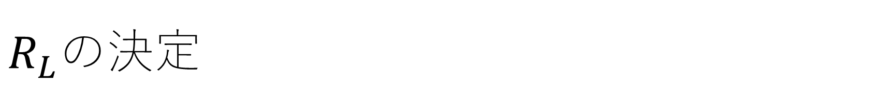
$R_{L}$の決定
1.8 V
RL1とRL2には等しい電流が流れるのでそれぞれ10 uA流れることを想定する
10 uAで0.1 Vの電位降下
⇒RL=10 kΩ
1.7 V
1.05 V
0.4 V
20 uA
0.62 V

Slide 8

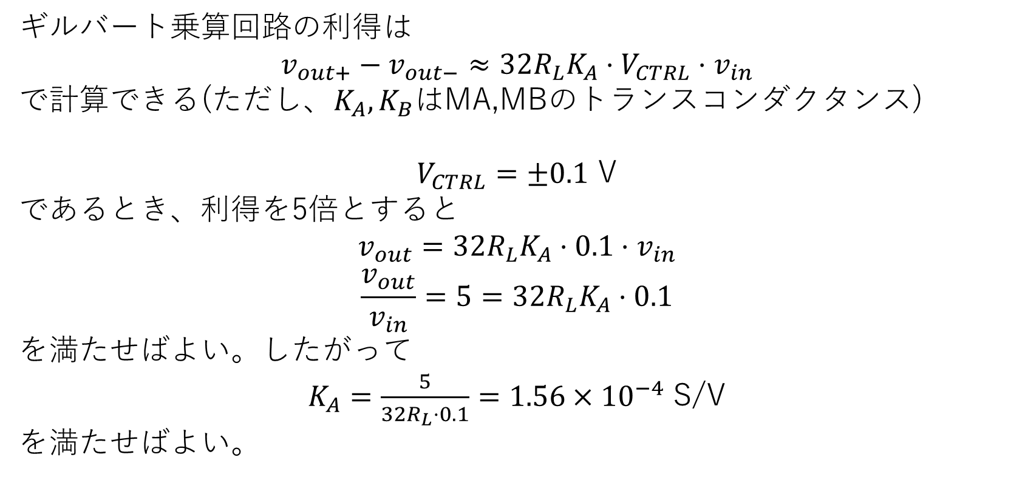
トランスコンダクタンスの決定
ギルバート乗算回路の利得は
$$v_{out+}−v_{out−}≈32R_{L}K_{A}⋅V_{CTRL}⋅v_{in}$$
で計算できる(ただし、$K_{A},K_{B}は$MA,MBのトランスコンダクタンス)
$V_{CTRL}=±0.1$ V
であるとき、利得を5倍とすると
$$v_{out}=32R_{L}K_{A}⋅0.1⋅v_{in}$$
$$\frac{v_{out}}{v_{in}}=5=32R_{L}K_{A}⋅0.1$$
を満たせばよい。したがって
$K_{A}=\frac{5}{32R_{L}⋅0.1}=1.56×{10}^{−4}$ S/V
を満たせばよい。
$$∵K_{B}=2K_{A}$$

Slide 9
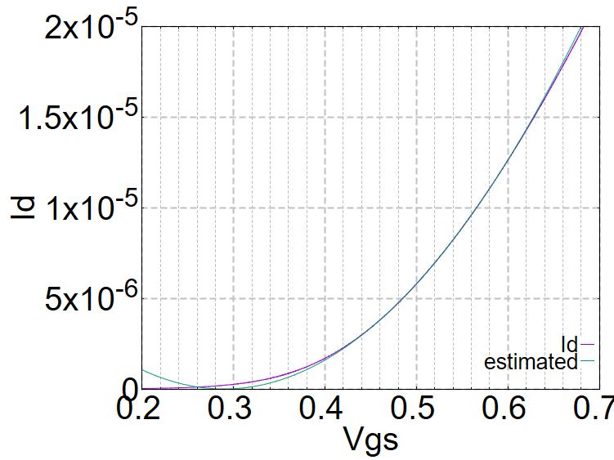
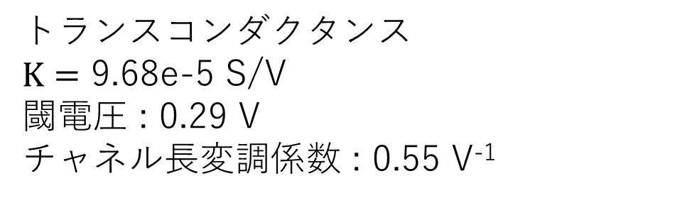
MA,MBのチャネル形状
以下の条件でMCと同様に回帰を行い、各値を求めた
シミュレーション条件
チャネル幅 : 180 nm
チャネル長 : 180 nm
ドレイン電位 0.65 V
$トランス$コンダクタンス
$K=$ 9.68e-5 S/V
閾電圧 : 0.29 V
チャネル長変調係数 : 0.55 V⁻¹

Slide 10
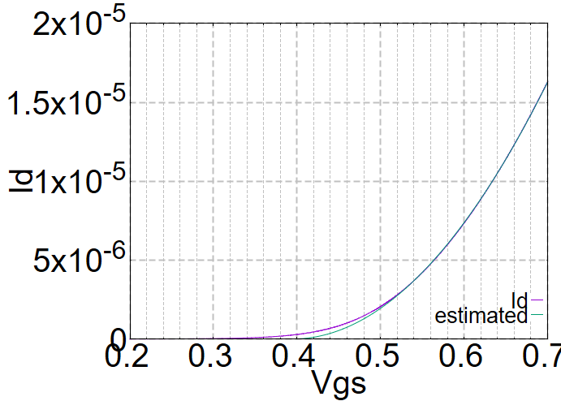
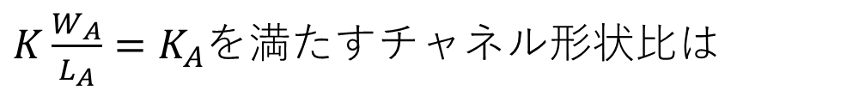
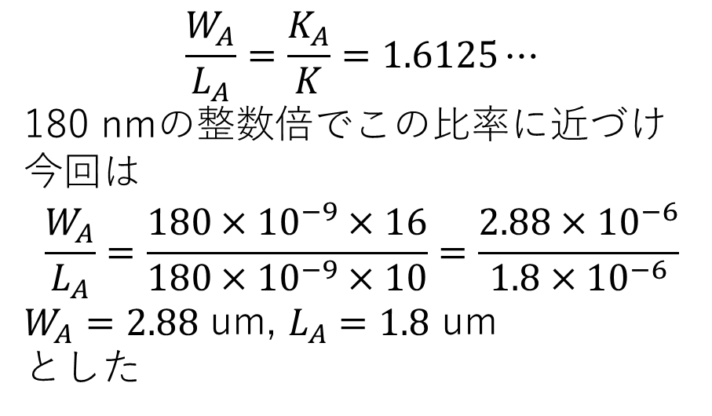
MA,MBのチャネル形状
$K\frac{W_{A}}{L_{A}}=K_{A}$を満たすチャネル形状比は
$$\frac{W_{A}}{L_{A}}=\frac{K_{A}}{K}=1.6125⋯$$
180 nmの整数倍でこの比率に近づけ
今回は
$$\frac{W_{A}}{L_{A}}=\frac{180×{10}^{−9}×16}{180×{10}^{−9}×10}=\frac{2.88×{10}^{−6}}{1.8×{10}^{−6}}$$
$W_{A}=2.88$ um, $L_{A}=1.8$ um
とした
この時の閾電圧は0.39 Vであった。

Slide 11
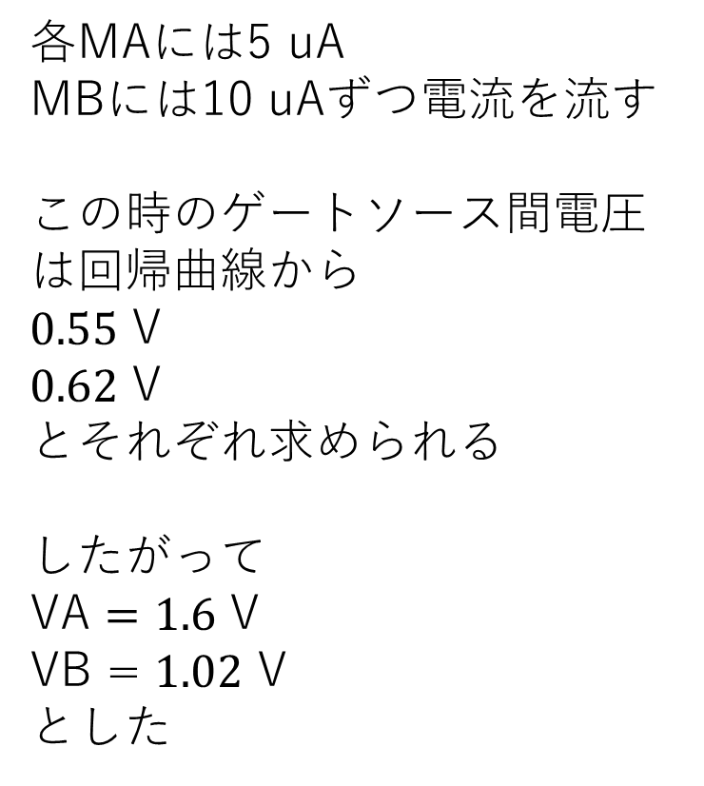
VA,VBの電位
1.8 V
各MAには5 uA
MBには10 uAずつ電流を流す
この時のゲートソース間電圧は回帰曲線から
$0.55$ V
$0.62$ V
とそれぞれ求められる
したがって
VA $=1.6$ V
VB = $1.02$ V
とした
1.7 V
1.6 V
1.05 V
1.02 V
0.4 V
20 uA
0.62 V

Slide 12
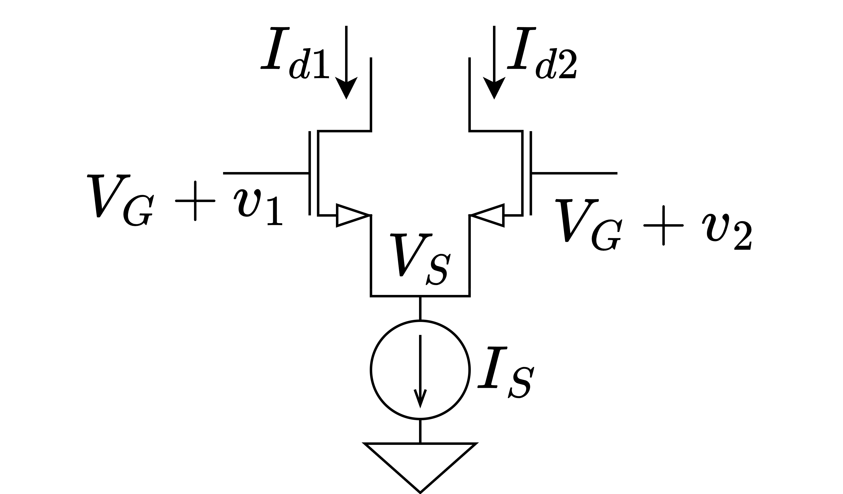
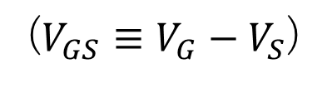
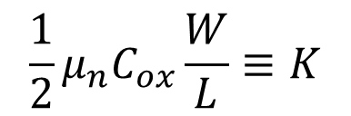
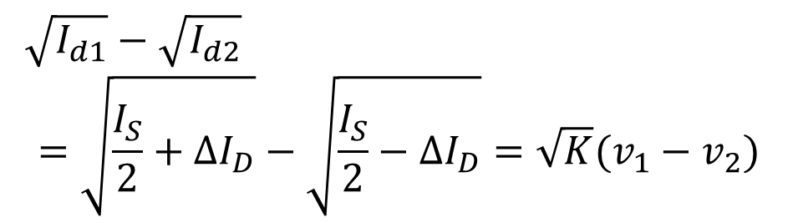
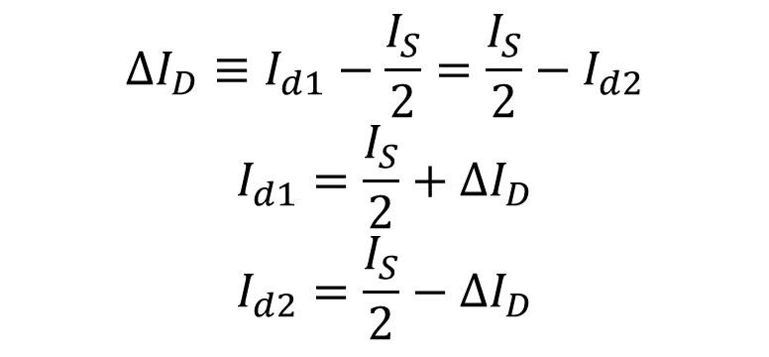

ギルバート乗算回路の出力 : 差動対
$$I_{d1}=K{\left(V_{GS}−V_{th}+v_{1}\right)}^{2}$$
$$I_{d2}=K{\left(V_{GS}−V_{th}+v_{2}\right)}^{2}$$
($V_{GS}≡V_{G}−V_{S}$)
$$\frac{1}{2}μ_{n}C_{ox}\frac{W}{L}≡K$$
$$ΔI_{D}≡I_{d1}−\frac{I_{S}}{2}=\frac{I_{S}}{2}−I_{d2}$$
$$I_{d1}=\frac{I_{S}}{2}+ΔI_{D}$$
$$I_{d2}=\frac{I_{S}}{2}−ΔI_{D}$$
$\sqrt{I_{d1}}−\sqrt{I_{d2}}$
$$=\sqrt{\frac{I_{S}}{2}+ΔI_{D}}−\sqrt{\frac{I_{S}}{2}−ΔI_{D}}=\sqrt{K}(v_{1}−v_{2})$$

Slide 13
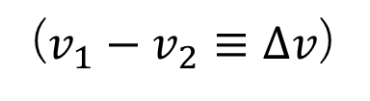
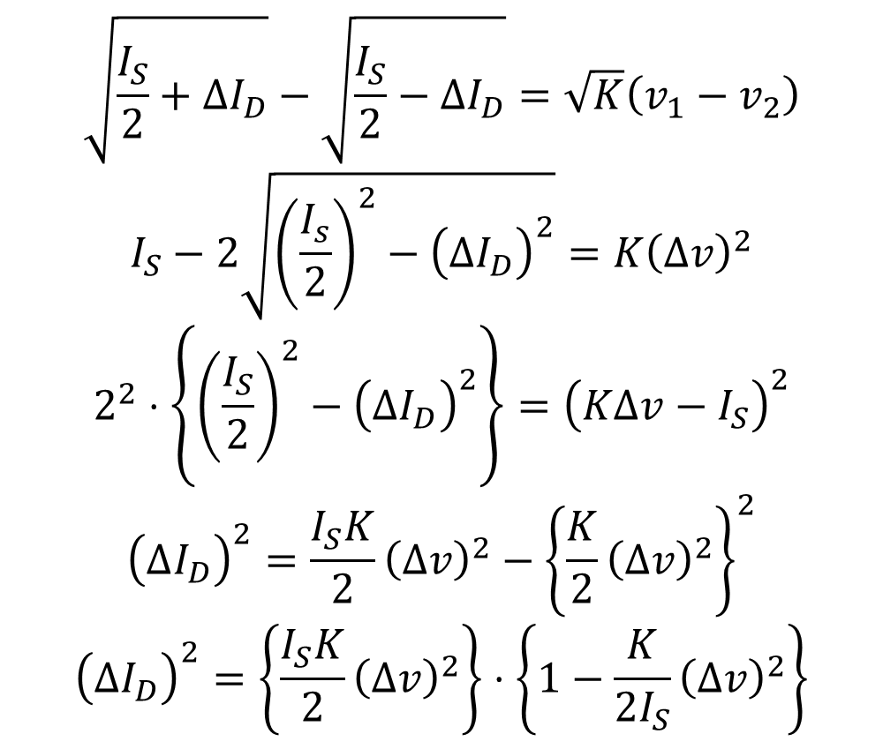
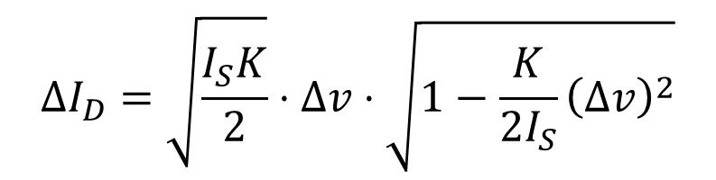
ギルバート乗算回路の出力 : 差動対
$$\sqrt{\frac{I_{S}}{2}+ΔI_{D}}−\sqrt{\frac{I_{S}}{2}−ΔI_{D}}=\sqrt{K}\left(v_{1}−v_{2}\right)$$
$$I_{S}−2\sqrt{{\left.\left(\frac{I_{s}}{2}\right.\right)}^{2}−{\left.\left(ΔI_{D}\right.\right)}^{2}}=K{\left.\left(Δv\right.\right)}^{2}$$
$$2^{2}⋅\left.\left\{{\left.\left(\frac{I_{S}}{2}\right.\right)}^{2}−{\left.\left(ΔI_{D}\right.\right)}^{2}\right.\right\}={\left.\left(KΔv−I_{S}\right.\right)}^{2}$$
$${\left.\left(ΔI_{D}\right.\right)}^{2}=\frac{I_{S}K}{2}{\left.\left(Δv\right.\right)}^{2}−{\left.\left\{\frac{K}{2}\right.{\left.\left(Δv\right.\right)}^{2}\right\}}^{2}$$
$${\left.\left(ΔI_{D}\right.\right)}^{2}=\left.\left\{\frac{I_{S}K}{2}\right.{\left.\left(Δv\right.\right)}^{2}\right\}⋅\left\{1−\frac{K}{2I_{S}}{\left.\left(Δv\right.\right)}^{2}\right\}$$
($v_{1}−v_{2}≡Δv$)
$$ΔI_{D}=\sqrt{\frac{I_{S}K}{2}}⋅Δv⋅\sqrt{1−\frac{K}{2I_{S}}{\left.\left(Δv\right.\right)}^{2}}$$

Slide 14
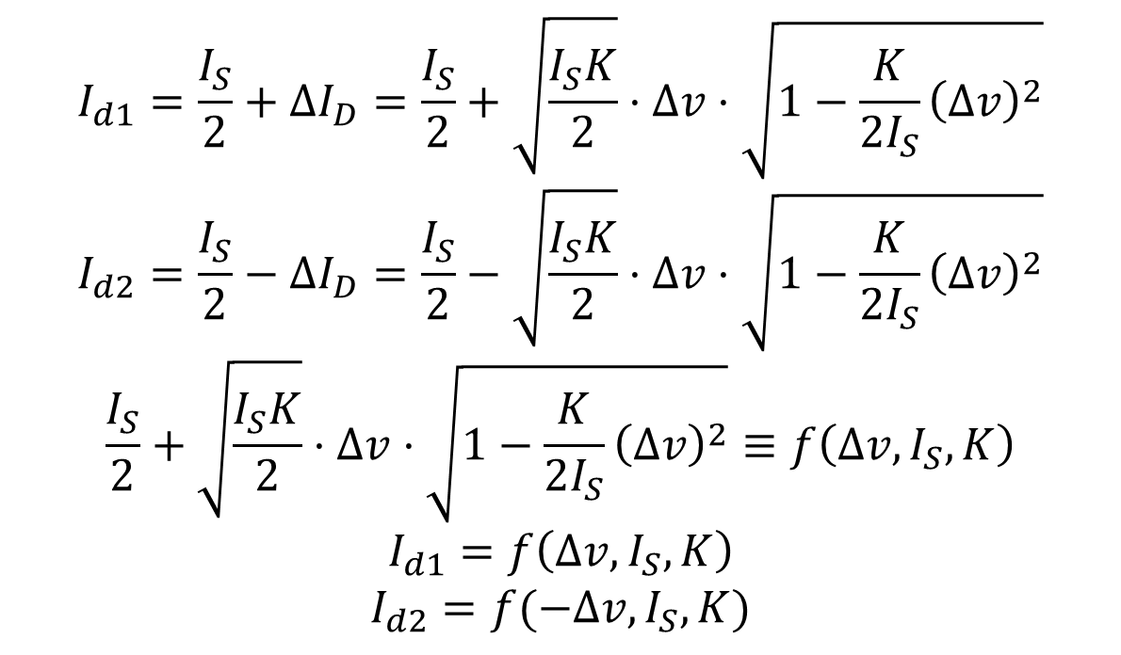
ギルバート乗算回路の出力 : 差動対
$$I_{d1}=\frac{I_{S}}{2}+ΔI_{D}=\frac{I_{S}}{2}+\sqrt{\frac{I_{S}K}{2}}⋅Δv⋅\sqrt{1−\frac{K}{2I_{S}}{\left.\left(Δv\right.\right)}^{2}}$$
$$I_{d2}=\frac{I_{S}}{2}−ΔI_{D}=\frac{I_{S}}{2}−\sqrt{\frac{I_{S}K}{2}}⋅Δv⋅\sqrt{1−\frac{K}{2I_{S}}{\left.\left(Δv\right.\right)}^{2}}$$
$$\frac{I_{S}}{2}+\sqrt{\frac{I_{S}K}{2}}⋅Δv⋅\sqrt{1−\frac{K}{2I_{S}}{\left.\left(Δv\right.\right)}^{2}}≡f\left(Δv,I_{S},K\right)$$
$$I_{d1}=f\left(Δv,I_{S},K\right)$$
$$I_{d2}=f(−Δv,I_{S},K)$$

Slide 15
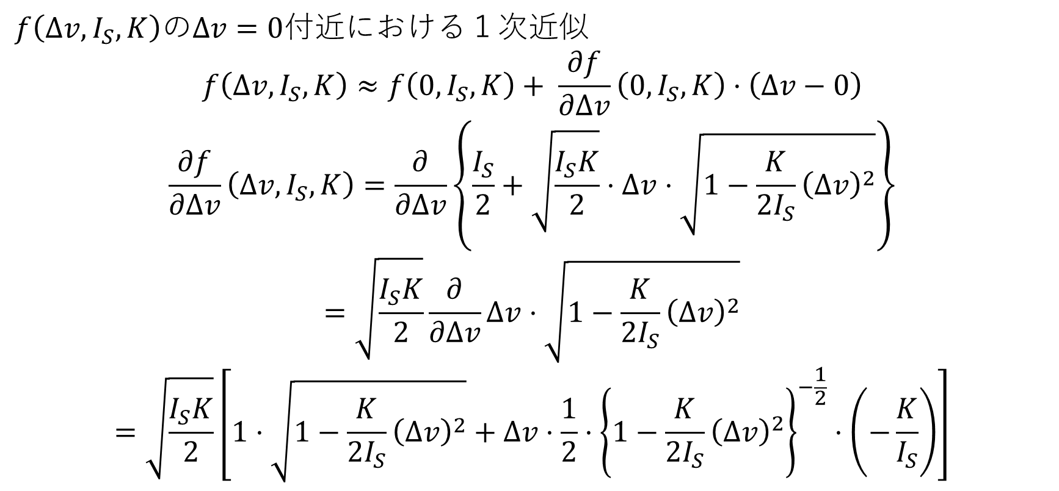
ギルバート乗算回路の出力 : 差動対
$f\left(Δv,I_{S},K\right)のΔv=0付近に$おける１次近似
$$f\left(Δv,I_{S},K\right)≈f\left.\left(0,I_{S},K\right.\right)+ \frac{∂f}{∂Δv}\left.\left(0,I_{S},K\right.\right)⋅\left.\left(Δv−0\right.\right)$$
$$\frac{∂f}{∂Δv}\left.\left(Δv,I_{S},K\right.\right)=\frac{∂}{∂Δv}\left.\left\{\frac{I_{S}}{2}+\sqrt{\frac{I_{S}K}{2}}⋅Δv⋅\sqrt{1−\frac{K}{2I_{S}}{\left.\left(Δv\right.\right)}^{2}}\right.\right\}$$
$$=\sqrt{\frac{I_{S}K}{2}}\frac{∂}{∂Δv}Δv⋅\sqrt{1−\frac{K}{2I_{S}}{\left.\left(Δv\right.\right)}^{2}}$$
$$=\sqrt{\frac{I_{S}K}{2}}\left.\left[1⋅\sqrt{1−\frac{K}{2I_{S}}{\left.\left(Δv\right.\right)}^{2}}+Δv⋅\frac{1}{2}⋅{\left.\left\{1−\frac{K}{2I_{S}}{\left.\left(Δv\right.\right)}^{2}\right.\right\}}^{−\frac{1}{2}}⋅\left.\left(−\frac{K}{I_{S}}\right.\right)\right.\right]$$

Slide 16
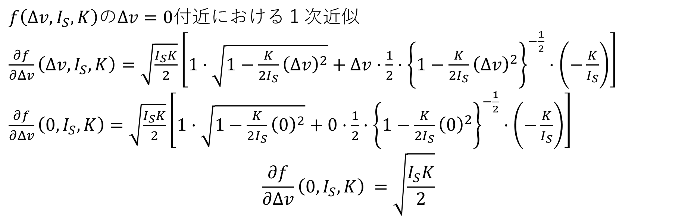
ギルバート乗算回路の出力 : 差動対
$f\left(Δv,I_{S},K\right)のΔv=0付近に$おける１次近似
$\frac{∂f}{∂Δv}\left.\left(Δv,I_{S},K\right.\right)$ $=\sqrt{\frac{I_{S}K}{2}}\left.\left[1⋅\sqrt{1−\frac{K}{2I_{S}}{\left.\left(Δv\right.\right)}^{2}}+Δv⋅\frac{1}{2}⋅{\left.\left\{1−\frac{K}{2I_{S}}{\left.\left(Δv\right.\right)}^{2}\right.\right\}}^{−\frac{1}{2}}⋅\left.\left(−\frac{K}{I_{S}}\right.\right)\right.\right]$
$\frac{∂f}{∂Δv}\left.\left(0,I_{S},K\right.\right)=$ $\sqrt{\frac{I_{S}K}{2}}\left.\left[1⋅\sqrt{1−\frac{K}{2I_{S}}{\left.\left(0\right.\right)}^{2}}+0⋅\frac{1}{2}⋅{\left.\left\{1−\frac{K}{2I_{S}}{\left.\left(0\right.\right)}^{2}\right.\right\}}^{−\frac{1}{2}}⋅\left.\left(−\frac{K}{I_{S}}\right.\right)\right.\right]$
$$\frac{∂f}{∂Δv}\left.\left(0,I_{S},K\right.\right) =\sqrt{\frac{I_{S}K}{2}}$$

Slide 17
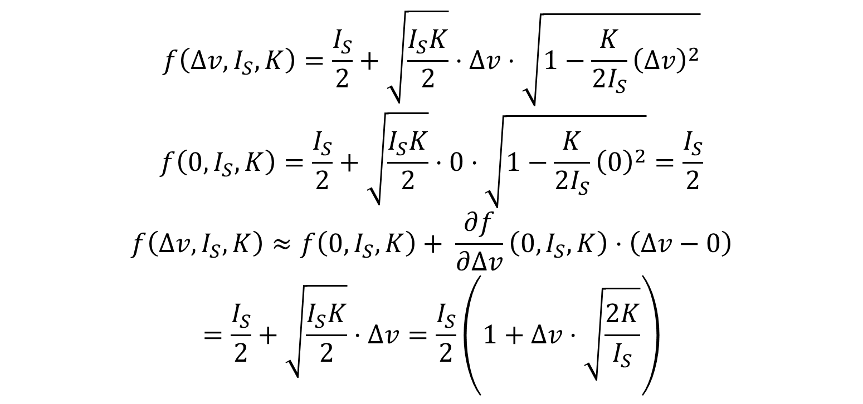
ギルバート乗算回路の出力 : 差動対
$$f\left(Δv,I_{S},K\right)=\frac{I_{S}}{2}+\sqrt{\frac{I_{S}K}{2}}⋅Δv⋅\sqrt{1−\frac{K}{2I_{S}}{\left.\left(Δv\right.\right)}^{2}}$$
$$f\left(0,I_{S},K\right)=\frac{I_{S}}{2}+\sqrt{\frac{I_{S}K}{2}}⋅0⋅\sqrt{1−\frac{K}{2I_{S}}{\left.\left(0\right.\right)}^{2}}=\frac{I_{S}}{2}$$
$$f\left(Δv,I_{S},K\right)≈f\left.\left(0,I_{S},K\right.\right)+ \frac{∂f}{∂Δv}\left.\left(0,I_{S},K\right.\right)⋅\left.\left(Δv−0\right.\right)$$
$$=\frac{I_{S}}{2}+\sqrt{\frac{I_{S}K}{2}}⋅Δv=\frac{I_{S}}{2}\left.\left(1+Δv⋅\sqrt{\frac{2K}{I_{S}}}\right.\right)$$

Slide 18
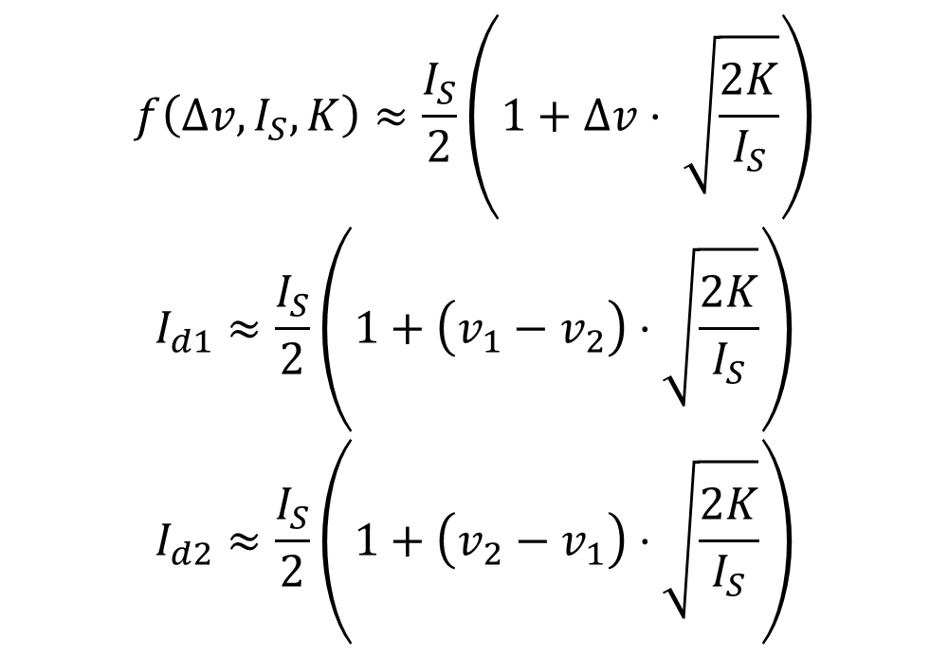
ギルバート乗算回路の出力 : 近似式との比較
$$f\left(Δv,I_{S},K\right)≈\frac{I_{S}}{2}\left.\left(1+Δv⋅ \sqrt{\frac{2K}{I_{S}}}\right.\right)$$
$$I_{d1}≈\frac{I_{S}}{2}\left.\left(1+\left.\left(v_{1}−v_{2}\right.\right)⋅\sqrt{\frac{2K}{I_{S}}}\right.\right)$$
$$I_{d2}≈\frac{I_{S}}{2}\left.\left(1+\left.\left(v_{2}−v_{1}\right.\right)⋅\sqrt{\frac{2K}{I_{S}}}\right.\right)$$

Slide 19
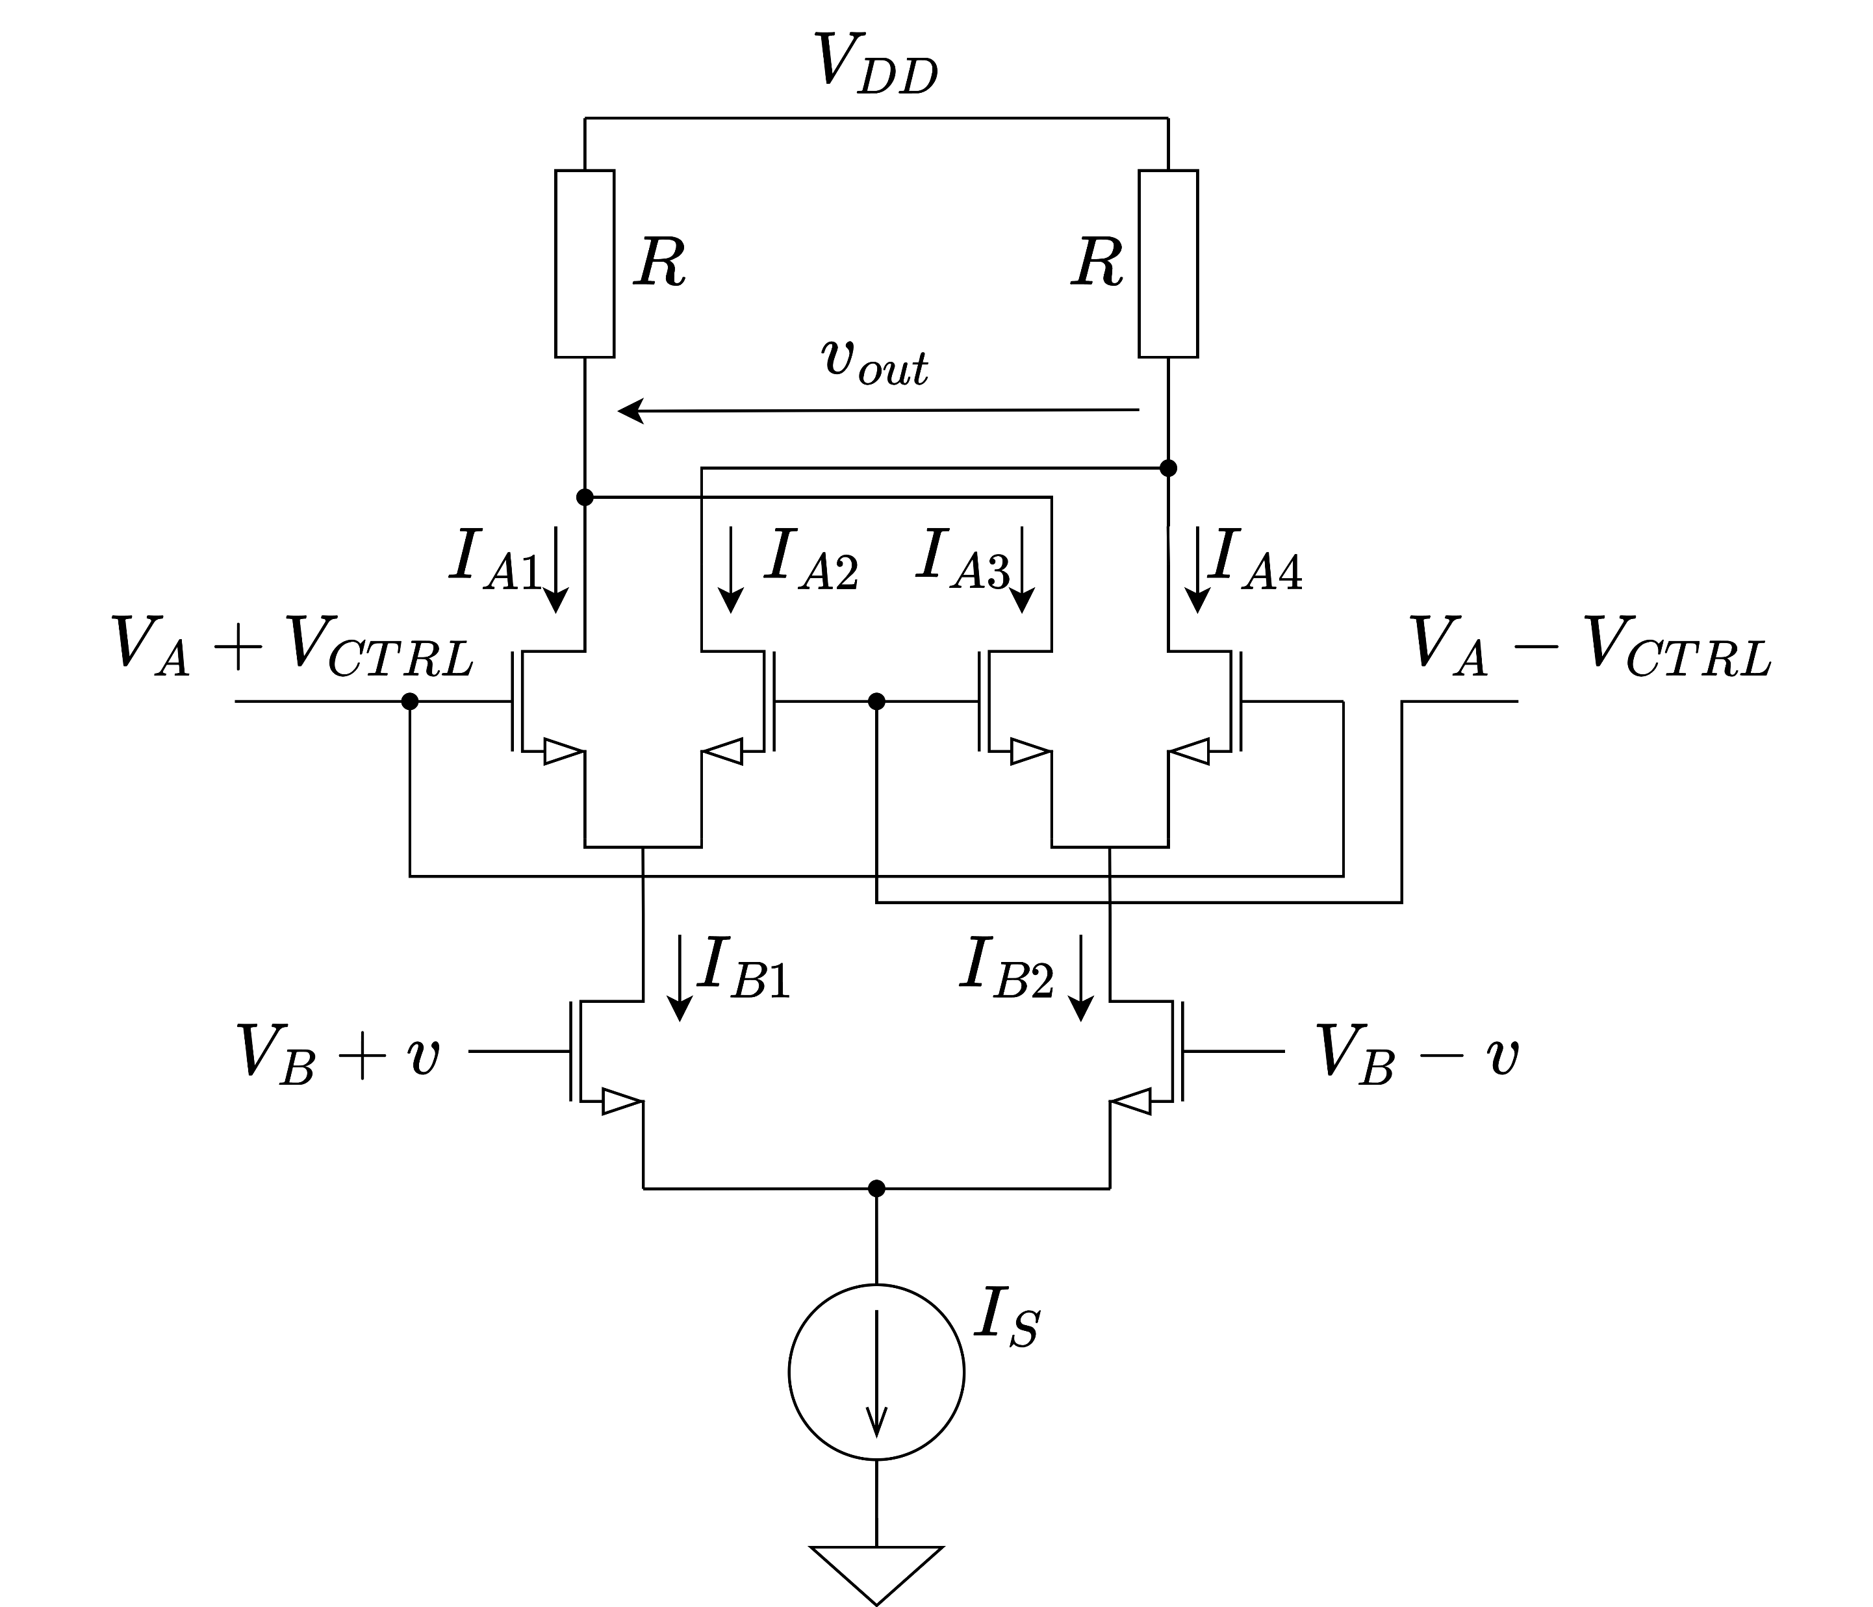
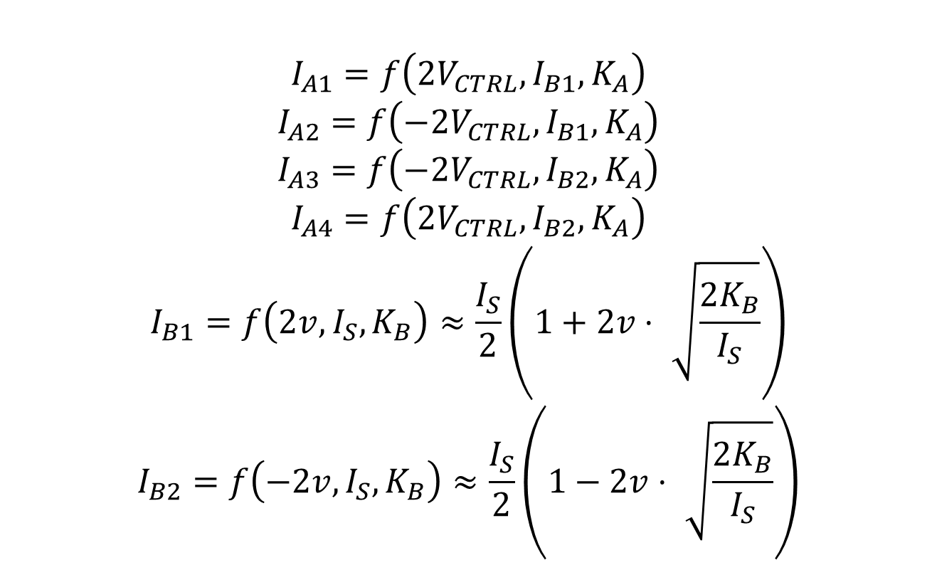



ギルバート乗算回路の出力 : 全体の利得
$$v_{out}=R\left.\left(I_{A1}+I_{A3}\right.\right)−R\left.\left(I_{A2}+I_{A4}\right.\right)$$
$$I_{A1}=f\left.\left(2V_{CTRL},I_{B1},K_{A}\right.\right)$$
$$I_{A2}=f\left.\left(−2V_{CTRL},I_{B1},K_{A}\right.\right)$$
$$I_{A3}=f\left.\left(−2V_{CTRL},I_{B2},K_{A}\right.\right)$$
$$I_{A4}=f\left.\left(2V_{CTRL},I_{B2},K_{A}\right.\right)$$
$$I_{B1}=f\left.\left(2v,I_{S},K_{B}\right.\right)≈\frac{I_{S}}{2}\left.\left(1+2v⋅ \sqrt{\frac{2K_{B}}{I_{S}}}\right.\right)$$
$$I_{B2}=f\left.\left(−2v,I_{S},K_{B}\right.\right)≈\frac{I_{S}}{2}\left.\left(1−2v⋅ \sqrt{\frac{2K_{B}}{I_{S}}}\right.\right)$$
$$K_{A}$$
$$K_{A}$$
$$K_{B}$$
$$K_{B}$$

Slide 20

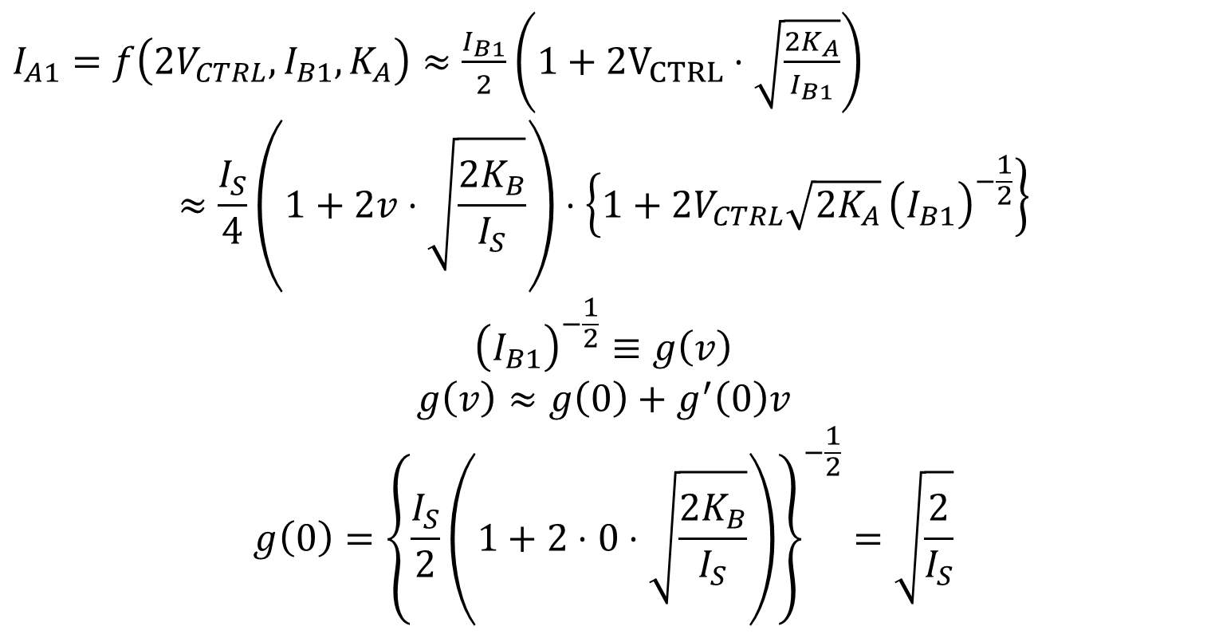

ギルバート乗算回路の出力 : 全体の利得
$I_{A1}=f\left.\left(2V_{CTRL},I_{B1},K_{A}\right.\right)≈$ $\frac{I_{B1}}{2}\left.\left(1+2V_{CTRL}⋅\sqrt{\frac{2K_{A}}{I_{B1}}}\right.\right)$
$$≈\frac{I_{S}}{4}\left.\left(1+2v⋅\sqrt{\frac{2K_{B}}{I_{S}}}\right.\right)⋅\left.\left\{1+2V_{CTRL}\sqrt{2K_{A}}\right.{\left.\left(I_{B1}\right.\right)}^{−\frac{1}{2}}\right\}$$
$${\left.\left(I_{B1}\right.\right)}^{−\frac{1}{2}}≡g\left(v\right)$$
$$g\left(v\right)≈g\left(0\right)+g^{′}\left(0\right)v$$
$$g\left(0\right)={\left.\left\{\frac{I_{S}}{2}\left.\left(1+2⋅0⋅\sqrt{\frac{2K_{B}}{I_{S}}}\right.\right)\right.\right\}}^{−\frac{1}{2}}=\sqrt{\frac{2}{I_{S}}}$$
$$f\left(Δv,I_{S},K\right)≈\frac{I_{S}}{2}\left.\left(1+Δv⋅\sqrt{\frac{2K}{I_{S}}}\right.\right)$$
$$I_{B1}=f\left.\left(2v,I_{S},K_{B}\right.\right)=\frac{I_{S}}{2}\left.\left(1+2v⋅\sqrt{\frac{2K_{B}}{I_{S}}}\right.\right)$$

Slide 21
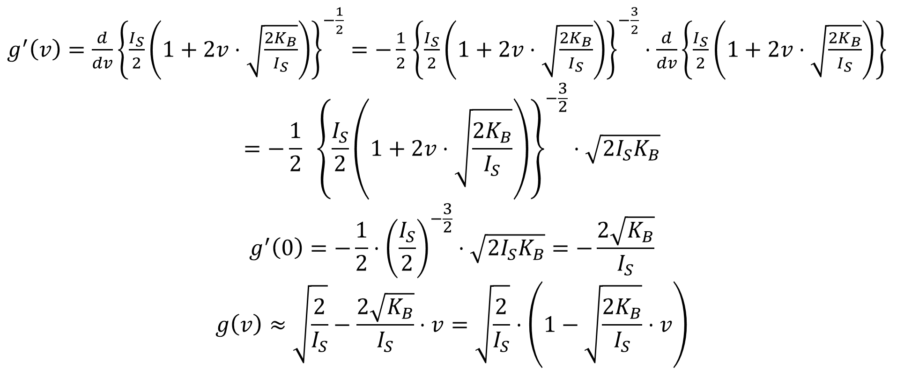
ギルバート乗算回路の出力 : 全体の利得
$g^{′}\left(v\right)=\frac{d}{dv}{\left.\left\{\frac{I_{S}}{2}\left.\left(1+2v⋅\sqrt{\frac{2K_{B}}{I_{S}}}\right.\right)\right.\right\}}^{−\frac{1}{2}}=−\frac{1}{2}$ ${\left.\left\{\frac{I_{S}}{2}\left.\left(1+2v⋅\sqrt{\frac{2K_{B}}{I_{S}}}\right.\right)\right.\right\}}^{−\frac{3}{2}}⋅\frac{d}{dv}\left.\left\{\frac{I_{S}}{2}\left.\left(1+2v⋅\sqrt{\frac{2K_{B}}{I_{S}}}\right.\right)\right.\right\}$
$$=−\frac{1}{2} {\left.\left\{\frac{I_{S}}{2}\left.\left(1+2v⋅\sqrt{\frac{2K_{B}}{I_{S}}}\right.\right)\right.\right\}}^{−\frac{3}{2}}⋅\sqrt{2I_{S}K_{B}}$$
$$g^{′}\left(0\right)=−\frac{1}{2}⋅{\left.\left(\frac{I_{S}}{2}\right.\right)}^{−\frac{3}{2}}⋅\sqrt{2I_{S}K_{B}}=−\frac{2\sqrt{K_{B}}}{I_{S}}$$
$$g\left(v\right)≈\sqrt{\frac{2}{I_{S}}}−\frac{2\sqrt{K_{B}}}{I_{S}}⋅v=\sqrt{\frac{2}{I_{S}}}⋅\left.\left(1−\sqrt{\frac{{2K}_{B}}{I_{S}}}⋅v\right.\right)$$

Slide 22
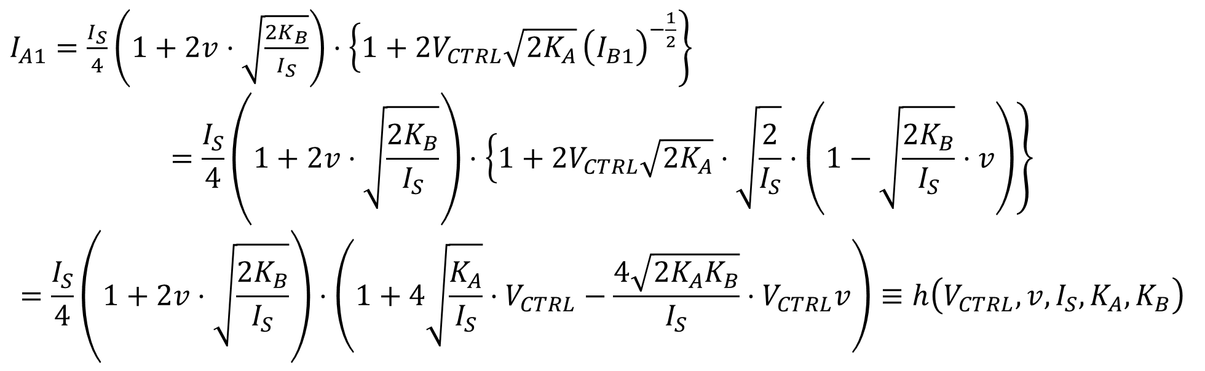
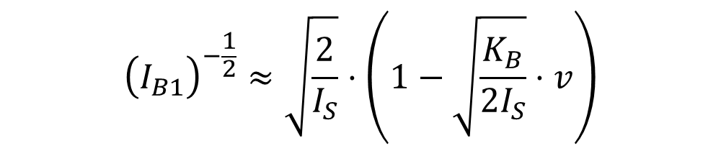
ギルバート乗算回路の出力 : 全体の利得
$${\left.\left(I_{B1}\right.\right)}^{−\frac{1}{2}}≈\sqrt{\frac{2}{I_{S}}}⋅\left.\left(1−\sqrt{\frac{K_{B}}{2I_{S}}}⋅v\right.\right)$$
$I_{A1}=\frac{I_{S}}{4}\left.\left(1+2v⋅\sqrt{\frac{2K_{B}}{I_{S}}}\right.\right)⋅\left.\left\{1+2V_{CTRL}\sqrt{2K_{A}}\right.{\left.\left(I_{B1}\right.\right)}^{−\frac{1}{2}}\right\}$
$$=\frac{I_{S}}{4}\left.\left(1+2v⋅\sqrt{\frac{2K_{B}}{I_{S}}}\right.\right)⋅\left.\left\{1+2V_{CTRL}\sqrt{2K_{A}}\right.⋅\sqrt{\frac{2}{I_{S}}}⋅\left.\left(1−\sqrt{\frac{2K_{B}}{I_{S}}}⋅v\right.\right)\right\}$$
$$=\frac{I_{S}}{4}\left.\left(1+2v⋅\sqrt{\frac{2K_{B}}{I_{S}}}\right.\right)⋅\left.\left(1+4\sqrt{\frac{K_{A}}{I_{S}}}⋅V_{CTRL}−\frac{4\sqrt{2K_{A}K_{B}}}{I_{S}}⋅V_{CTRL}v\right.\right)≡h\left.\left(V_{CTRL},v,I_{S},K_{A},K_{B}\right.\right)$$

Slide 23
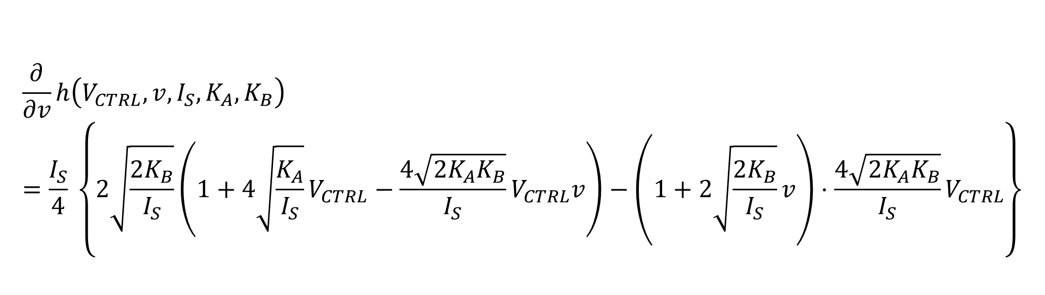
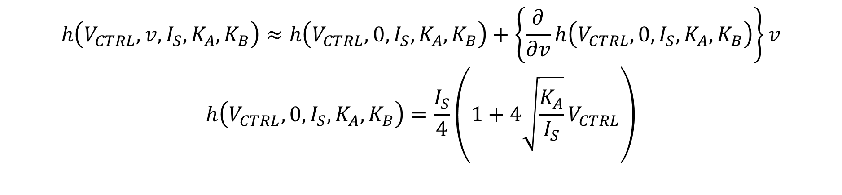
ギルバート乗算回路の出力 : 全体の利得
$$h\left.\left(V_{CTRL},v,I_{S},K_{A},K_{B}\right.\right)≈h\left.\left(V_{CTRL},0,I_{S},K_{A},K_{B}\right.\right)+\left.\left\{\frac{∂}{∂v}h\left.\left(V_{CTRL},0,I_{S},K_{A},K_{B}\right.\right)\right.\right\}v$$
$$h\left.\left(V_{CTRL},0,I_{S},K_{A},K_{B}\right.\right)=\frac{I_{S}}{4}\left.\left(1+4\sqrt{\frac{K_{A}}{I_{S}}}V_{CTRL}\right.\right)$$
$$\frac{∂}{∂v}h\left.\left(V_{CTRL},v,I_{S},K_{A},K_{B}\right.\right)=\frac{I_{S}}{4} \left.\left\{2\sqrt{\frac{2K_{B}}{I_{S}}}\left.\left(1+4\sqrt{\frac{K_{A}}{I_{S}}}V_{CTRL}−\frac{4\sqrt{2K_{A}K_{B}}}{I_{S}}V_{CTRL}v\right.\right)−\left.\left(1+2\sqrt{\frac{2K_{B}}{I_{S}}}\right.v\right)⋅\frac{4\sqrt{2K_{A}K_{B}}}{I_{S}}V_{CTRL}\right.\right\}$$

Slide 24
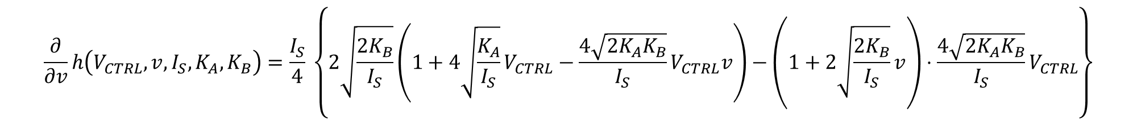
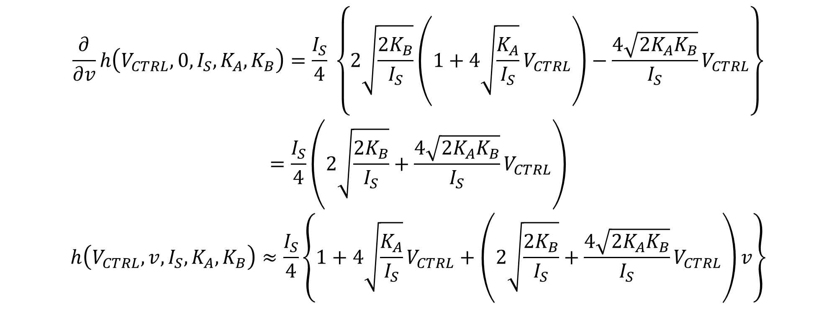
ギルバート乗算回路の出力 : 全体の利得
$$\frac{∂}{∂v}h\left.\left(V_{CTRL},v,I_{S},K_{A},K_{B}\right.\right)=\frac{I_{S}}{4} \left.\left\{2\sqrt{\frac{2K_{B}}{I_{S}}}\left.\left(1+4\sqrt{\frac{K_{A}}{I_{S}}}V_{CTRL}−\frac{4\sqrt{2K_{A}K_{B}}}{I_{S}}V_{CTRL}v\right.\right)−\left.\left(1+2\sqrt{\frac{2K_{B}}{I_{S}}}\right.v\right)⋅\frac{4\sqrt{2K_{A}K_{B}}}{I_{S}}V_{CTRL}\right.\right\}$$
$$\frac{∂}{∂v}h\left.\left(V_{CTRL},0,I_{S},K_{A},K_{B}\right.\right)=\frac{I_{S}}{4} \left.\left\{2\sqrt{\frac{2K_{B}}{I_{S}}}\left.\left(1+4\sqrt{\frac{K_{A}}{I_{S}}}V_{CTRL}\right.\right)−\frac{4\sqrt{2K_{A}K_{B}}}{I_{S}}V_{CTRL}\right.\right\}$$
$$=\frac{I_{S}}{4}\left.\left(2\sqrt{\frac{2K_{B}}{I_{S}}}+\frac{4\sqrt{2K_{A}K_{B}}}{I_{S}}V_{CTRL}\right.\right)$$
$$h\left.\left(V_{CTRL},v,I_{S},K_{A},K_{B}\right.\right)≈\frac{I_{S}}{4}\left.\left\{1+4\sqrt{\frac{K_{A}}{I_{S}}}V_{CTRL}+\left.\left(2\sqrt{\frac{2K_{B}}{I_{S}}}+\frac{4\sqrt{2K_{A}K_{B}}}{I_{S}}V_{CTRL}\right.\right)v\right.\right\}$$

Slide 25
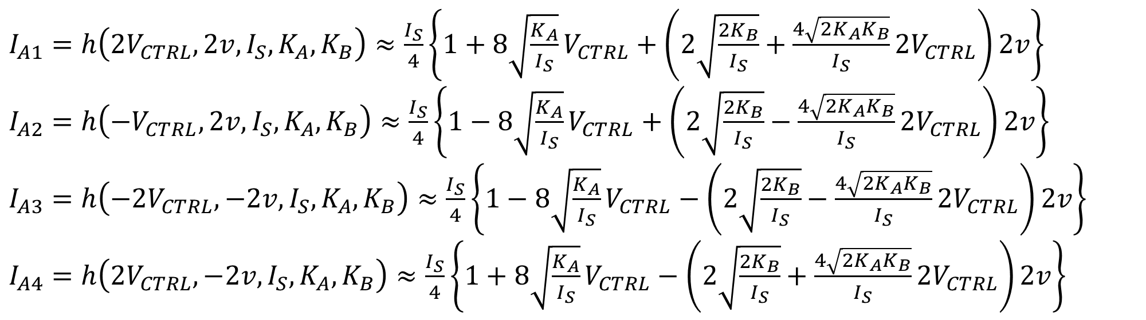
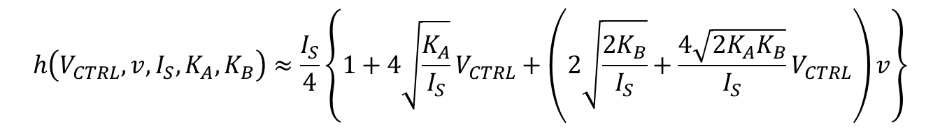
ギルバート乗算回路の出力 : 全体の利得
$$h\left.\left(V_{CTRL},v,I_{S},K_{A},K_{B}\right.\right)≈\frac{I_{S}}{4}\left.\left\{1+4\sqrt{\frac{K_{A}}{I_{S}}}V_{CTRL}+\left.\left(2\sqrt{\frac{2K_{B}}{I_{S}}}+\frac{4\sqrt{2K_{A}K_{B}}}{I_{S}}V_{CTRL}\right.\right)v\right.\right\}$$
$I_{A1}=h\left.\left({2V}_{CTRL},2v,I_{S},K_{A},K_{B}\right.\right)$ $≈\frac{I_{S}}{4}\left.\left\{1+8\sqrt{\frac{K_{A}}{I_{S}}}V_{CTRL}+\left.\left(2\sqrt{\frac{2K_{B}}{I_{S}}}+\frac{4\sqrt{2K_{A}K_{B}}}{I_{S}}{2V}_{CTRL}\right.\right)2v\right.\right\}$
$I_{A2}=h\left.\left({−V}_{CTRL},2v,I_{S},K_{A},K_{B}\right.\right)$ $≈\frac{I_{S}}{4}\left.\left\{1−8\sqrt{\frac{K_{A}}{I_{S}}}V_{CTRL}+\left.\left(2\sqrt{\frac{2K_{B}}{I_{S}}}−\frac{4\sqrt{2K_{A}K_{B}}}{I_{S}}{2V}_{CTRL}\right.\right)2v\right.\right\}$
$I_{A3}=h\left.\left({−2V}_{CTRL},−2v,I_{S},K_{A},K_{B}\right.\right)$ $≈\frac{I_{S}}{4}\left.\left\{1−8\sqrt{\frac{K_{A}}{I_{S}}}V_{CTRL}−\left.\left(2\sqrt{\frac{2K_{B}}{I_{S}}}−\frac{4\sqrt{2K_{A}K_{B}}}{I_{S}}{2V}_{CTRL}\right.\right)2v\right.\right\}$
$I_{A4}=h\left.\left(2V_{CTRL},−2v,I_{S},K_{A},K_{B}\right.\right)$ $≈\frac{I_{S}}{4}\left.\left\{1+8\sqrt{\frac{K_{A}}{I_{S}}}V_{CTRL}−\left.\left(2\sqrt{\frac{2K_{B}}{I_{S}}}+\frac{4\sqrt{2K_{A}K_{B}}}{I_{S}}{2V}_{CTRL}\right.\right)2v\right.\right\}$

Slide 26
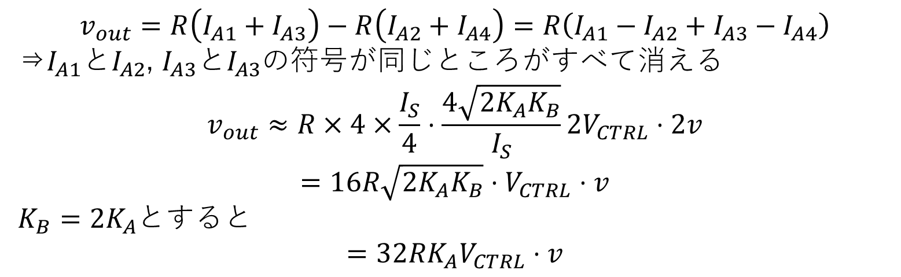
ギルバート乗算回路の出力 : 全体の利得
$$v_{out}=R\left.\left(I_{A1}+I_{A3}\right.\right)−R\left.\left(I_{A2}+I_{A4}\right.\right)=R\left(I_{A1}−I_{A2}+I_{A3}−I_{A4}\right)$$
⇒$I_{A1}とI_{A2}$, $I_{A3}とI_{A3}$の符号が同じところがすべて消える
$$v_{out}≈R×4×\frac{I_{S}}{4}⋅\frac{4\sqrt{2K_{A}K_{B}}}{I_{S}}2V_{CTRL}⋅2v$$
$$=16R\sqrt{2K_{A}K_{B}}⋅V_{CTRL}⋅v$$
$K_{B}=2K_{A}$とすると
$$=32RK_{A}V_{CTRL}⋅v$$

Slide 27
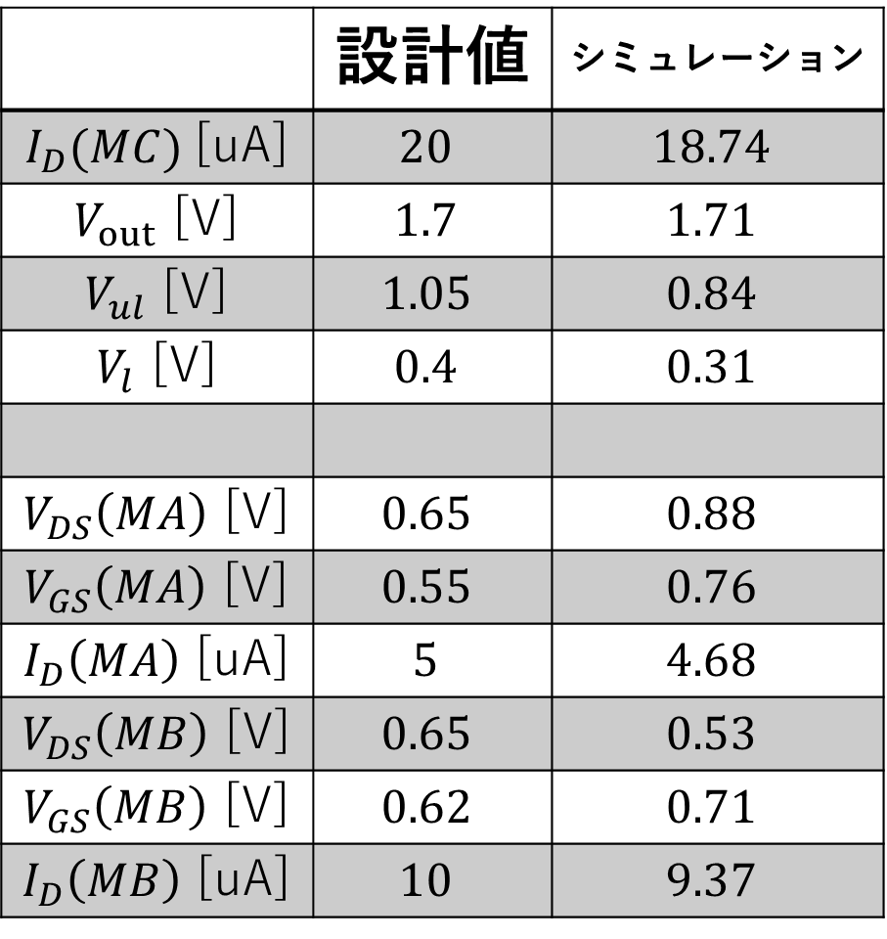
.op解析
 | 設計値 | シミュレーション
$I_{D}(MC)$[uA] | $$20$$ | $$18.74$$
$V_{out}$ [V] | $$1.7$$ | $$1.71$$
$V_{ul}$ [V] | $$1.05$$ | $$0.84$$
$V_{l}$ [V] | $$0.4$$ | $$0.31$$
$V_{DS}\left(MA\right)$ [V] | $$0.65$$ | $$0.88$$
$V_{GS}\left(MA\right)$ [V] | $$0.55$$ | $$0.76$$
$I_{D}\left(MA\right)$ [uA] | $$5$$ | $$4.68$$
$V_{DS}\left(MB\right)$ [V] | $$0.65$$ | $$0.53$$
$V_{GS}\left(MB\right)$ [V] | $$0.62$$ | $$0.71$$
$I_{D}\left(MB\right)$ [uA] | $$10$$ | $$9.37$$
1.8 V
1.7 V
1.6 V
1.05 V
1.02 V
0.4 V
0.62 V
20 uA

Slide 28
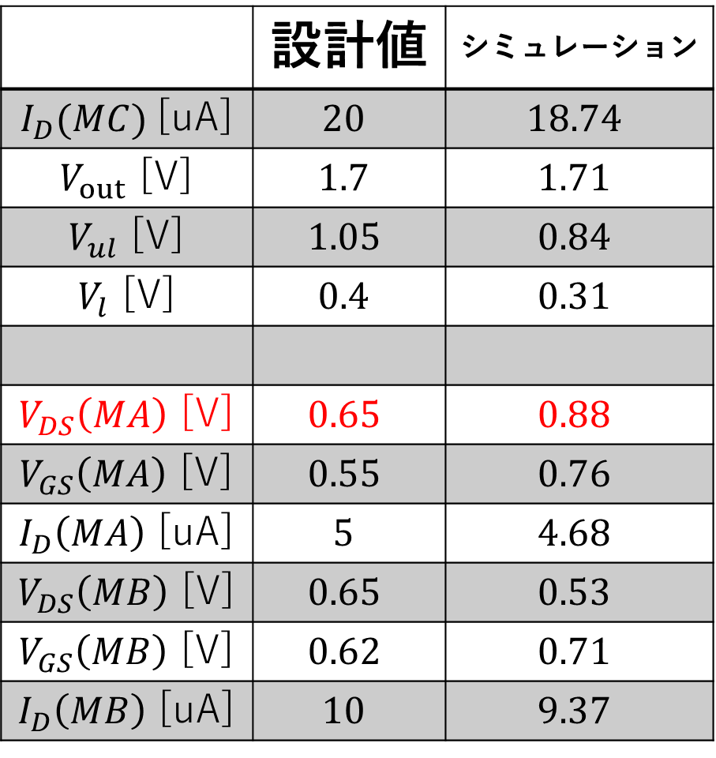
.op解析
 | 設計値 | シミュレーション
$I_{D}(MC)$[uA] | $$20$$ | $$18.74$$
$V_{out}$ [V] | $$1.7$$ | $$1.71$$
$V_{ul}$ [V] | $$1.05$$ | $$0.84$$
$V_{l}$ [V] | $$0.4$$ | $$0.31$$
$V_{DS}\left(MA\right)$ [V] | $$0.65$$ | $$0.88$$
$V_{GS}\left(MA\right)$ [V] | $$0.55$$ | $$0.76$$
$I_{D}\left(MA\right)$ [uA] | $$5$$ | $$4.68$$
$V_{DS}\left(MB\right)$ [V] | $$0.65$$ | $$0.53$$
$V_{GS}\left(MB\right)$ [V] | $$0.62$$ | $$0.71$$
$I_{D}\left(MB\right)$ [uA] | $$10$$ | $$9.37$$
MAのドレインソース間電圧が設計よりも大きくなっていた。
これによりMCのドレインソース間電圧が小さくなり、全体の電流が減少した理由と考えられる。
ゲートソース間電圧が大きいがドレイン電流が小さい
⇒トランスコンダクタンスが設計よ りも小さい
⇒利得が設計よりも小さい

Slide 29
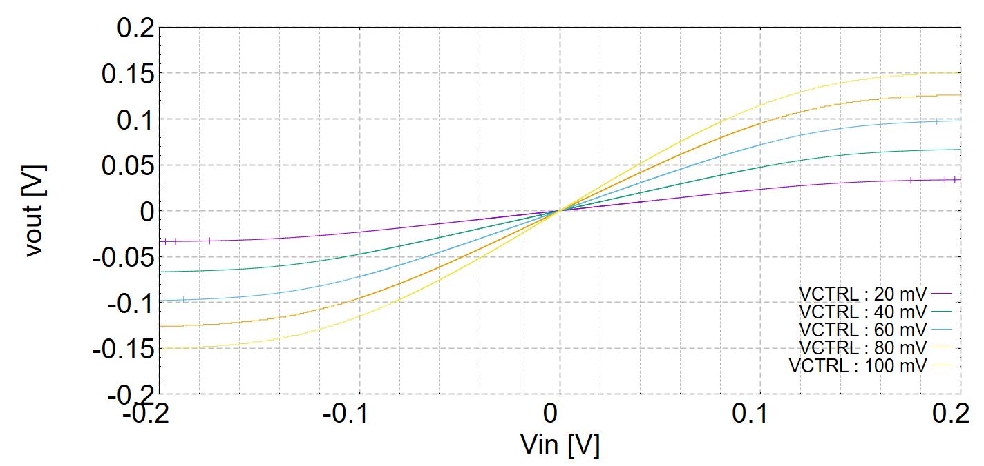
DC解析

Slide 30
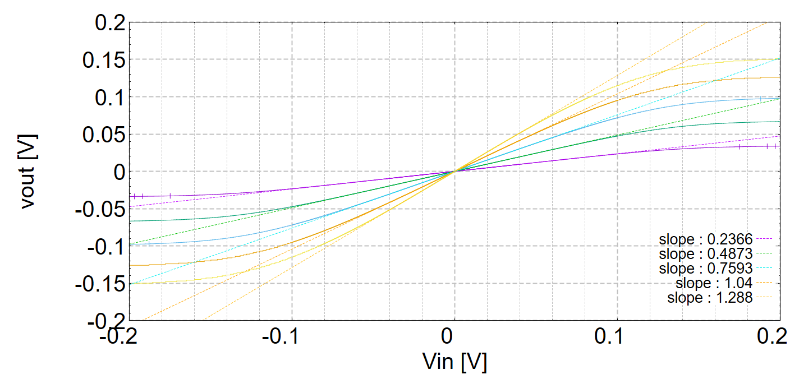
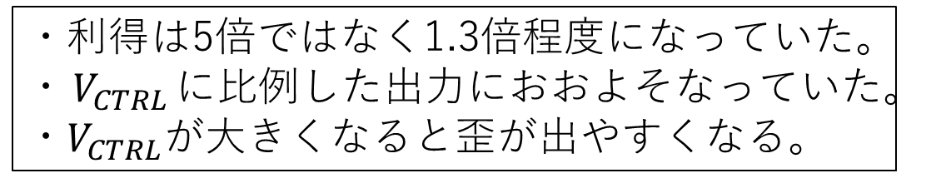
DC解析
・利得は5倍ではなく1.3倍程度になっていた。
・$V_{CTRL}$に比例した出力におおよそなっていた。
・$V_{CTRL}$が大きくなると歪が出やすくなる。

Slide 31
AC解析
20 mV : -12.5 dB, 40 mV : -6.2 dB, 60 mV : -2.4 dB
80 mV : 0.44 dB, 100 mV : 2.4 dB
20 mVから40 mVへはおよそ6 dBで2倍になっているがそれ以上はあまり良好な線形性を得られていなかった。

Slide 32
AC解析
-140゜
帯域は1 GHzほどであることが分かった。

Slide 33
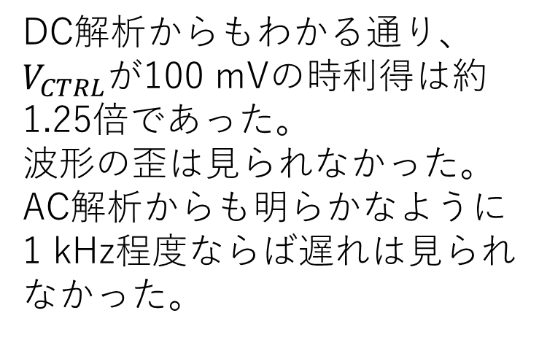
Tran解析
DC解析からもわかる通り、$V_{CTRL}$が100 mVの時利得は約1.25倍であった。
波形の歪は見られなかった。
AC解析からも明らかなように1 kHz程度ならば遅れは見られなかった。

Slide 34
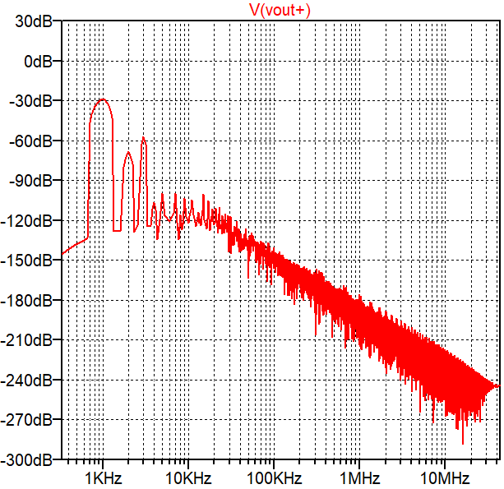
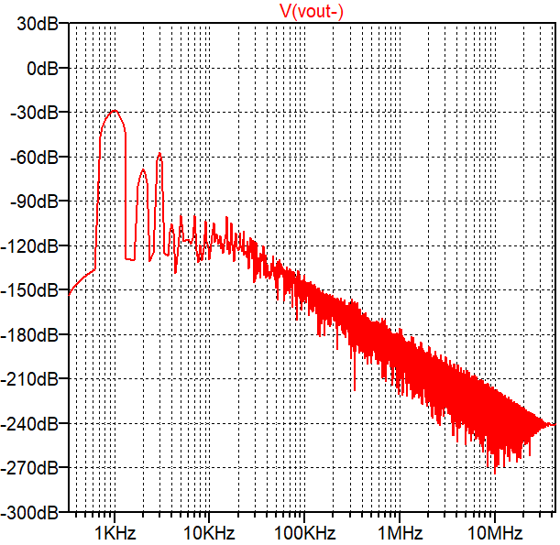
Tran解析のFFT
Vout+
Vout-

Slide 35
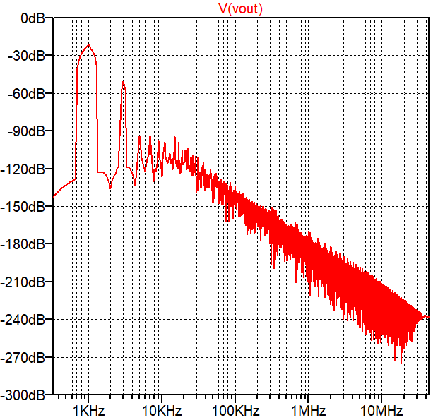
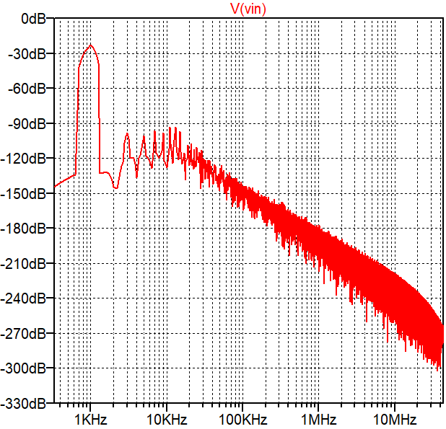
Tran解析のFFT
vout
1 kHz/100 mV
3 kHzが入力よりも大きくなっているた。

Slide 36
まとめ・今後の課題
乗算器を設計する際の手順や手法、注意するべきことなどが確認することができ、プロセスが変わっても迅速に設計を行えるようになったと考えられる。
利得の改善
入力部分の設計
多入力化

